Slide 1

Základy vědeckého myšlení
Tomáš Pražák
Martin Klepek

Slide 2
Info k předmětu
Tomáš Pražák – prazak@opf.slu.cz
D001
Martin Klepek – klepek@opf.slu.cz
B302
Dalibor Šimek – simek@opf.slu.cz
B201
Podmínkou úspěšného absolvování je vytvoření odborného článku v ČJ nebo AJ s možností publikování jako Working paper v databázi Econpapers

Slide 3
Co je věda?
Věda jako zvláštní forma poznání má za cíl rozpoznat a popsat různé struktury a vztahy našeho světa a racionálně je vysvětlit.
V procesu poznání se orientuje na cíle:
Deskripce (popis)
Explanace (vysvětlení)
Predikace (předpověď)
Pochopení jevů, událostí
Řízení jevů na základě předchozího zjištění

Slide 4
Klasifikace věd
podle klasifikace OECD:
Přírodní vědy
Inženýrství a technologie
Lékařské a zdravotnické vědy
Zemědělské vědy
Sociální vědy
Humanitní vědy

Slide 5
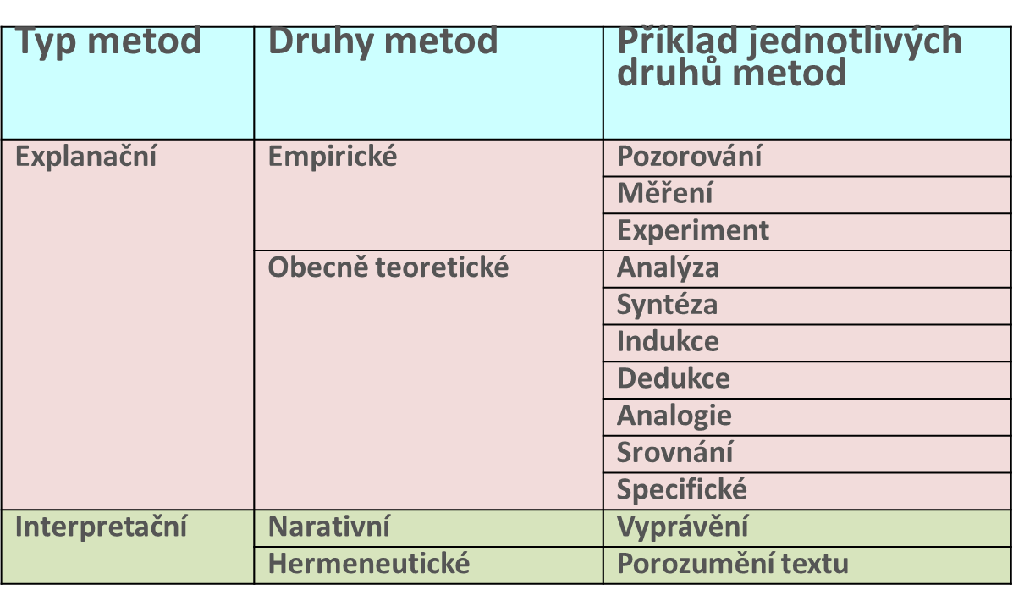
Vědecké metody

Slide 6
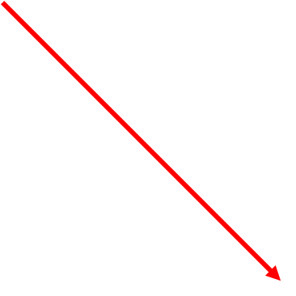
Dedukce
Deduktivní uvažování směřuje od obecného k více specifickému.
přístup "top-down".
Teorie
Hypotézy
Pozorování
Konfirmace (potvrzení)

Slide 7
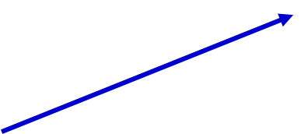
Indukce
Induktivní uvažování směřuje obráceně, od pozorování k zobecnění.
"bottom up„ přístup
Teorie
Hypotéza
Konfigurace dat
Pozorování

Slide 8
Vztah vědy a výzkumu
Výzkum patři mezi nástroje metody vědy.
Je poznávacím procesem, který vychazí
  z nějakého systému poznatků (teorie),
  v jejich intencích prozkoumává skutečnost (empirické zkoumání),
  aby na základě zjištěného (empirické údaje, data) bylo dosavadní poznání pozměněno (rozšíření teorie).
To se ale vzápětí stává zdrojem teoretických úvah o dalších souvislostech a problémech, čímž se objevuji nároky na další zkoumání, a tak se teorie s metodami zkoumání vzajemně podněcují, teorie se obohacuje a metody zkoumani zdokonalují.

Slide 9
Děkuji za pozornost
☺

